Slide 1
Hanyadika van ma?
Hány? | Hányadik? | Hányadika?
egy | első (!) | elseje
kettő | második (!) | másodika
három | harmadik (!) | harmadika
négy | negyedik (!) | negyedike
öt | ötödik | ötödike
hat | hatodik | hatodika
freepik.com

Slide 2
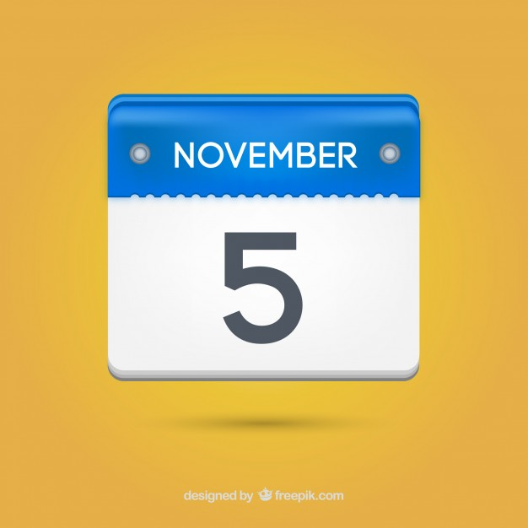
Hányadika van ma? Ma november ötödike van. Hányadika volt tegnap? Tegnap november negyedike volt. Hányadika lesz holnap? Holnap november hatodika lesz.

Slide 3
Hanyadikán van a születésnapod? Március harmadikán.
freepik.com

Slide 4
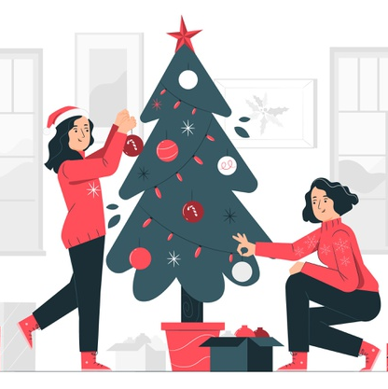
Mikor van karácsony? December 24-én.
freepik.com

Slide 5
Mettől meddig tart a félév? Szeptember 16-ától december 27-éig.
freepik.com

Slide 6
Mindennapok magyarul 1. Pedro: Szervusz, Emma! Hogy vagy ma reggel? Emma: Szervusz. Pocsékul! Esik az eső, hideg van, fázom. Mikor lesz végre jó idő? 2. A: Sportolsz valamit? B: Persze! Hétfőn, szerdán futballozom, hétvégén úszom vagy teniszezem. És te mit sportolsz? A: Én mindennap futok.
freepik.com
Forrás: SZILI, Katalin, Magyar utca 1, Budapest, ELTE Magyar mint idegen nyelv módszertani műhely, 2018.

Slide 7
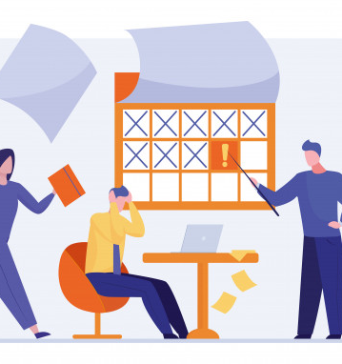
Mindennapok magyarul 3. A: Mikor kezdődik a magyaróra? B: Fél kilenckor. Jesszusom! Akkor rohanok! 4. A: Hol dolgozol/dolgozik? B: Egy bankban/cégnél/vállalatnál/irodában.
Forrás: SZILI, Katalin, Magyar utca 1, Budapest, ELTE Magyar mint idegen nyelv módszertani műhely, 2018.
freepik.com

Slide 8
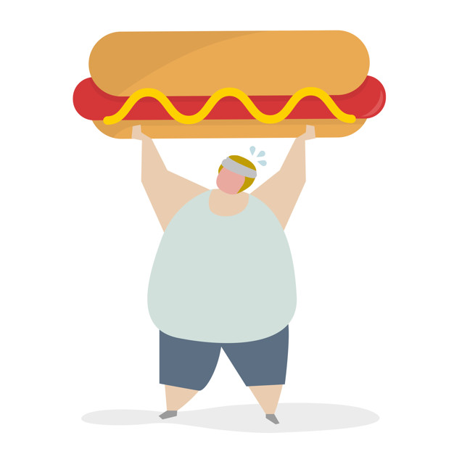
Mindennapok magyarul 5. A: Mikor vacsorázol? B: Nem vacsorázom, mert kicsit kövér vagyok. A: Dehogy vagy kövér! 6. Zsuzsa asszony: Ejnye-bejnye Bence, fél tíz van, s te még nem alszol! Bence: De anya, holnap szombat!
freepik.com
Forrás: SZILI, Katalin, Magyar utca 1, Budapest, ELTE Magyar mint idegen nyelv módszertani műhely, 2018.

